Slide 1
السلام عليكم ورحمة الله وبركاته
أهلاً وسهلا بكم أصدقائي
فصل موظفو المستقبل
معلمتكم / أسمهان الصفحي

Slide 2
وحدة الأصحاب

Slide 3
قوانين التعليم
عن بعد

Slide 4
القرآن الكريم

Slide 5
أمسينا وأمسى الملك لله ولا إله إلا الله
محمد رسول الله صلى الله عليه وسلم

Slide 6
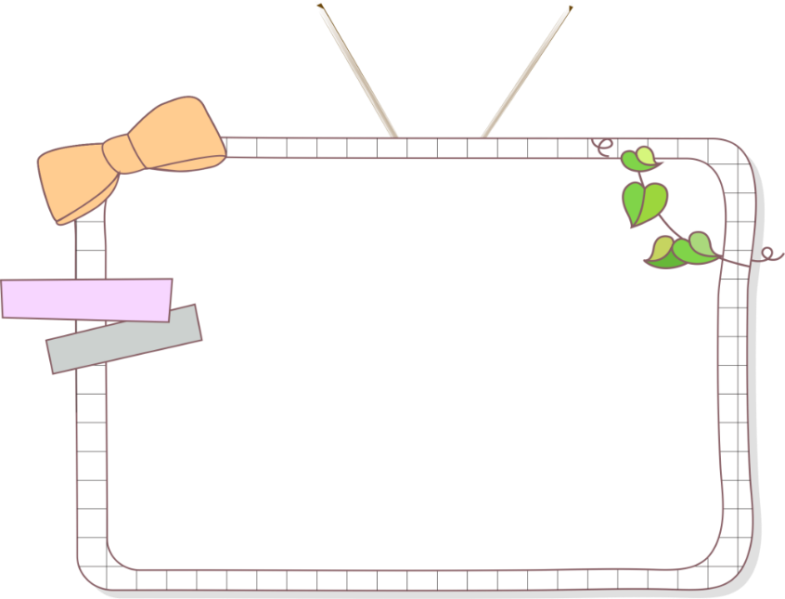
الأسئلة الدينية

Slide 7
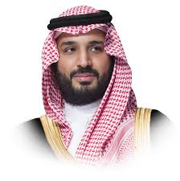
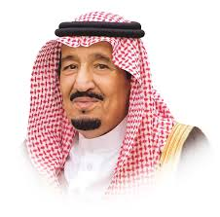
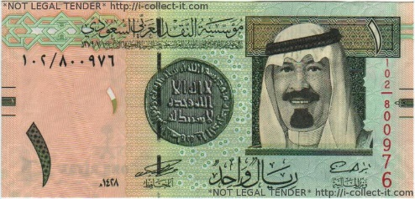
الأسئلة الوطنية
وطني المملكة العربية السعودية
مالون العلم ؟
الأمير محمد بين سلمان
الملك سلمان بن عبدالعزيز
عملتنا الريال السعودي

Slide 8
النشيد الوطني

Slide 10
الاحد | الاثنين | الثلاثاء | الاربعاء | الخميس | الجمعة | السبت
 |  |  |  |  | 1 | 2
3 | 4 | 5 | 6 | 7 | 8 | 9
10 | 11 | 12 | 13 | 14 | 15 | 16
17 | 18 | 19 | 20 | 21 | 22 | 23
24 | 25 | 26 | 27 | 28 | 29 | 30
السنة : 1442
الشهر :صفر
التاريخ :12
اليوم : الخميس
الاشهر الهجرية
1-محرم
2-صفر
3-ربيع أول
4- ربيع الاخر
5 –جمادى الاول
6 – جمادى الثاني
7 – رجب
8- شعبان
9- رمضان
10- شوال
11 – ذو القعدة
12- ذو الحجة
أيام الأسبوع
الأربعاء
الثلاثاء
الإثنين
الأحد
السبت
الجمعة
الخميس
ما حال الطقس اليوم ؟
ممطر
غائم
مشمس

Slide 11
الحضور والغياب

Slide 12
نايف
خالد
بوران
عبد الرحمن
لمى
جواد
فرج
ريمان
محمد
رتيل
فراس
محمد
روز
ثامر
البندري
تالا

Slide 13
الحساب

Slide 14
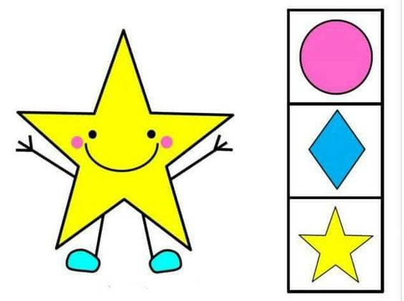
مفهوم
الأشكال الهندسية

Slide 15
أنا النجمة ولدي 10 زوايا حادة

Slide 16
ضع دائرة على الشكل الهندسي النجمة

Slide 17
أنا المعين لدي 4 زوايا حادة

Slide 18
ضع دائرة على الشكل الهندسي المعين

Slide 19
القراءة

Slide 20
التعرف على الأصحاب بعرض صورهم

Slide 21
هل تريدون جسم قوي؟؟
اذا هيا لنقوم ببعض الرياضة
الرياضة

Slide 23
الكتابة

Slide 24
تشكيل بالصلصال
توصيل
الأشكال الهندسية في الملزمة
أ

Slide 25
أ

Slide 26
العلوم

Slide 27
الكائنات الحية والغير حية

Slide 33
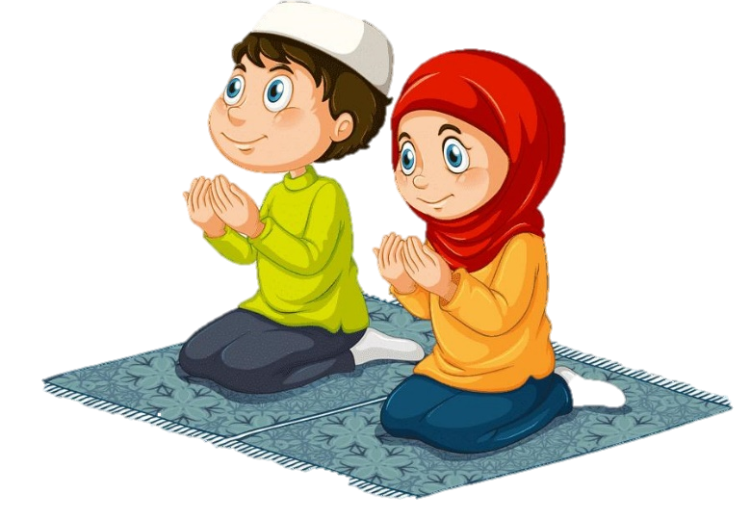
التربية الإسلامية

Slide 35
كفارة المجلس
سبحانك اللهم وبحمدك
أشهد أن لا إله إلا أنت
استغفرك وأتوب إليك

Slide 36
لا تنسوا الدخول للروضة الافتراضية

